Slide 1

Tự nhiên và xã hội
Bài 13: An toàn trên đường ( Tiết 2)
SGK/ 54

Slide 2
ĐỘNG
KHỞI

Slide 3
Khởi động
Được đi
Giảm tốc độ
Dừng lại

Slide 4
Biển báo đường dành cho người đi bộ
Biển báo cấm
người đi bộ
Biển báo cấm
đi ngược chiều

Slide 5
Biển cảnh báo đá lở
Biển cảnh báo
sắp đến bến phà
Biển cảnh báo
phía trước có trẻ em

Slide 6
Biển chỉ dẫn vị trí
người đi bộ sang ngang

Slide 7
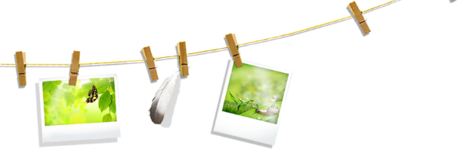





Tiết 2

Slide 8
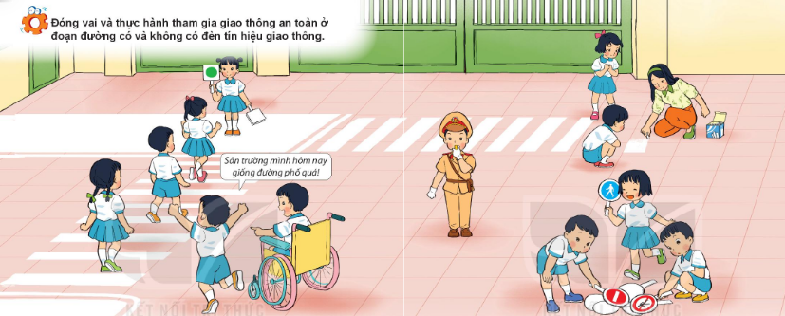

Slide 9
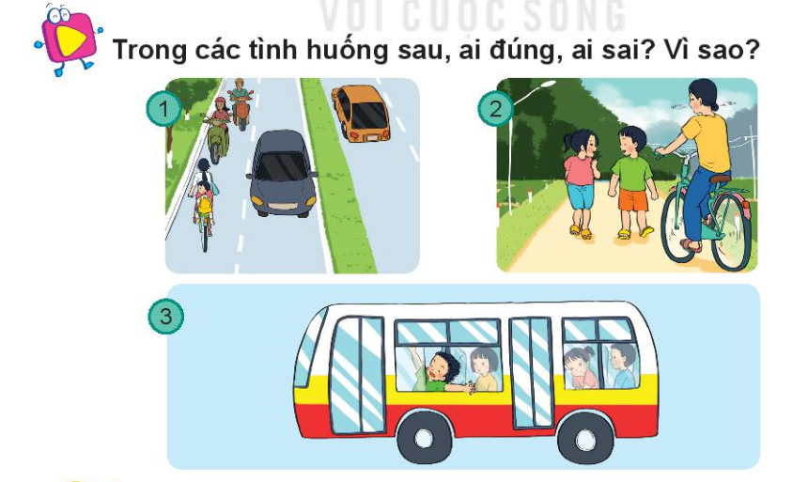
2 bạn nhỏ sai vì đi giữa lòng đường
Xe đạp sai vì đi ngược chiều
Bạn nhỏ sai vì đùa nghịch khi xe đang chạy

Slide 10
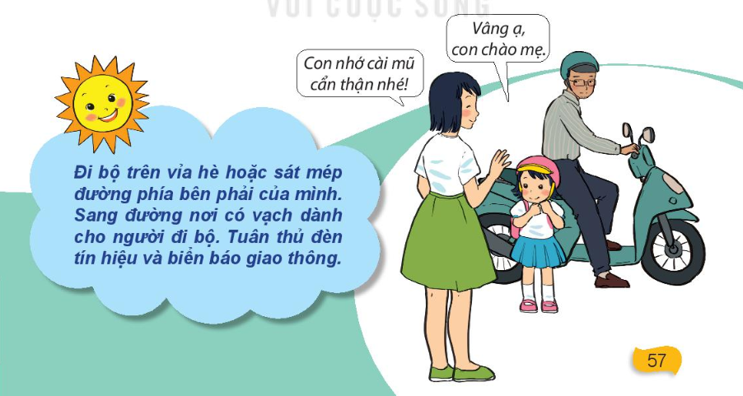
Kết Luận

Slide 11
- Nhận xét tiết học
- Chuẩn bị bài sau

